Slide 1


Познавательно-исследовательский проект для детей раннего возраста «Валенки, эх валенки»
Участники проекта:
Рябченко О.А, Шляпина Т.П. – воспитатели
Шемякина С.Д. – инструктор по физической культуре ГБДОУ№5.

Slide 2
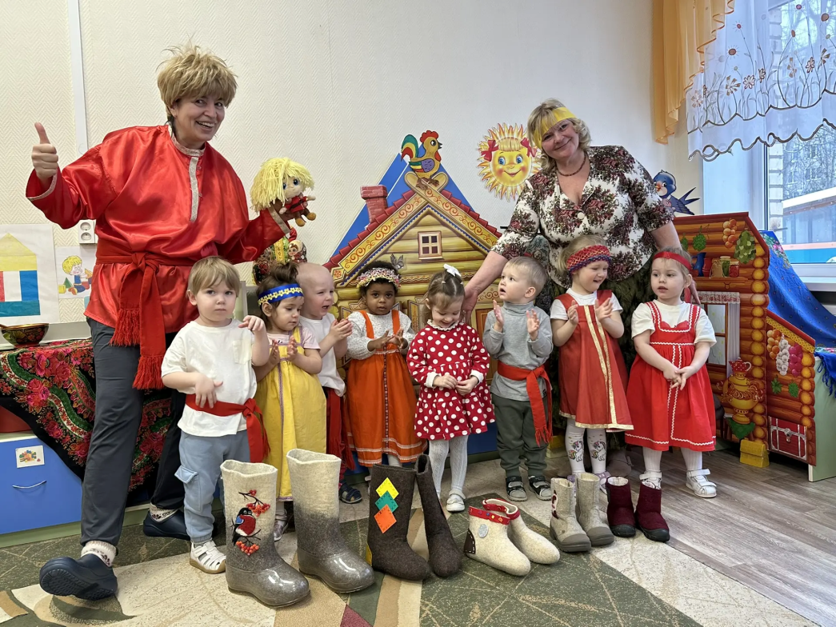
Цель проекта:
знакомство детей со старинной русской обувью – валенками, приобщение к национальным традициям и культуре русского народа.

Slide 3
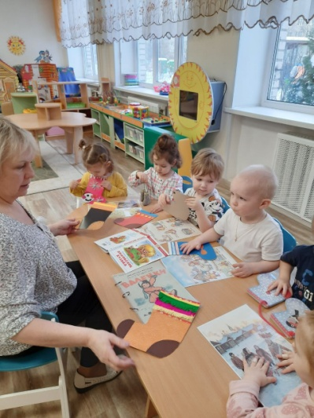
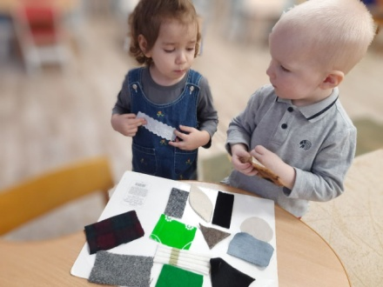
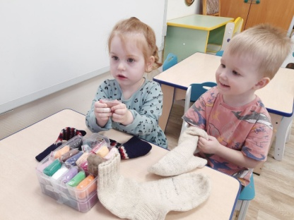
Задачи проекта:
дать детям представление о валенках, истории их происхождения, пользе;
сформировать представления детей о народных промыслах;

Slide 4
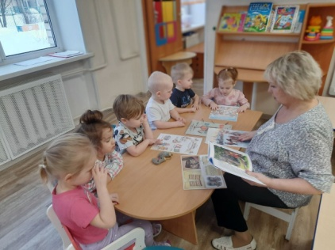
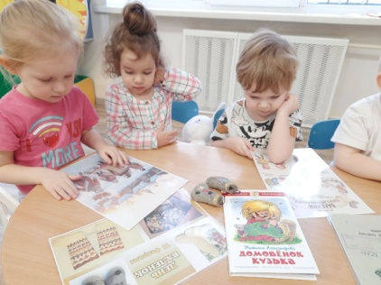
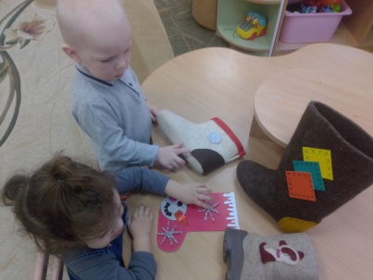
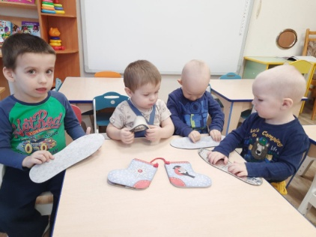
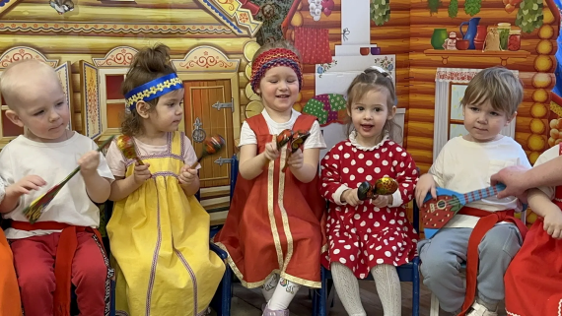
Задачи проекта:
развивать познавательные , исследовательские интересы детей;
прививать любовь к народным традициям через художественное слово и народную музыку;

Slide 5
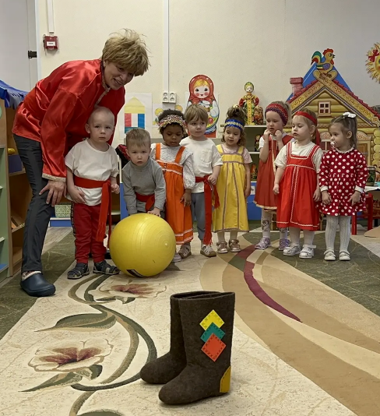
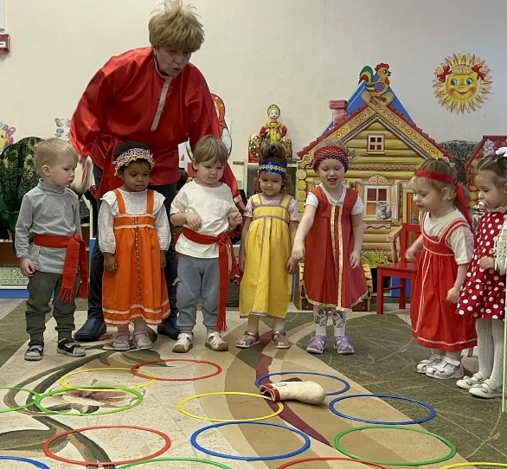
Задачи по физическому воспитанию по проекту:
развитие умения прокатывать мяч большого диаметра в цель двумя руками;
развитие умения бросания валенка в
горизонтальную цель одной и двумя руками;

Slide 6
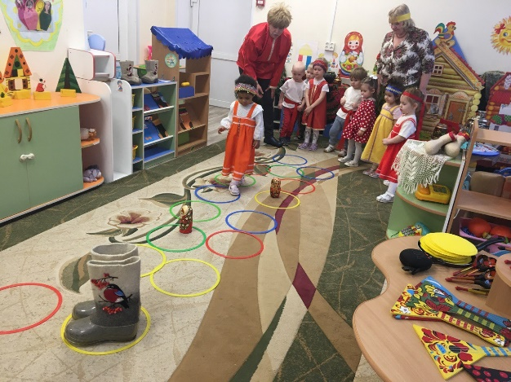
Задачи по физическому воспитанию по проекту:
совершенствовать умения в ходьбе (прыжках) из обруча в обруч друг за другом
с сохранением безопасного интервала движения;
развивать умения находить оптимальный маршрут
движения из обруча в обруч, обходя ориентиры –
матрёшки;

Slide 7
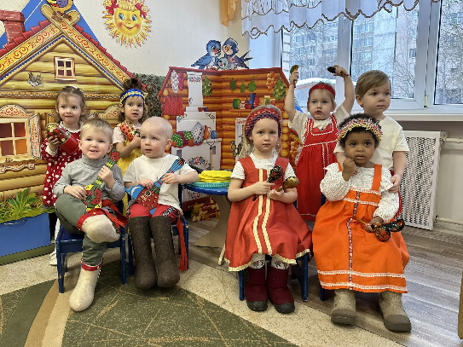
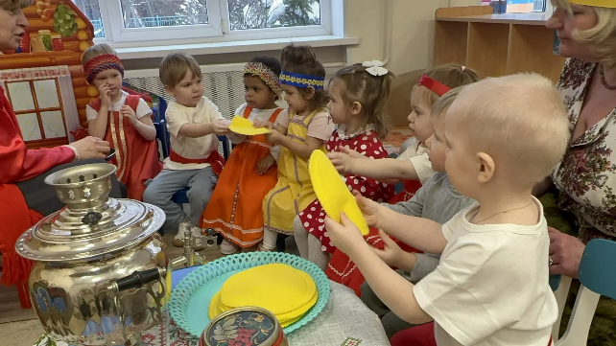
Задачи по физическому воспитанию по проекту:
совершенствовать умения передавать предметы
(блины) друг другу в положении сидя, стоя, складывать их на блюдо;
развивать движения, мелкую моторику с музыкальным сопровождением, с предметами (валенками, балалайками, деревянными ложками)

